Slide 1


因为专注 所以专业
联想商用IDV解决方案
商用解决方案中心 孙飞

Slide 2






















PC使用现状
IDC 机房
微机室
图形开发
办公
Cache Server
Cache Server
实验机房
多媒体教室
图书馆
A 校区
B 校区

Slide 3
IDV解决方案行业痛点
教育行业客户痛点
联想商用IDV解决方案
机房多，跨校区，统一管理体验差
软件兼容性低
VDI网络依赖性高，可持续性有缺陷
无资产配置管理和系统监控功能
八代CPU无法安装Win 7
构建分级管理体系
屏蔽品牌属性，无差别适配
支持独立运行，断网亦可正常工作
增加资源配置和系统监控功能
构建底层虚拟化，屏蔽硬件差别
Notes:
1、机房应用环境多样，网络环境一般，部署困难
2、PC品牌繁杂，无法统一管理，教学维护工作繁杂
3、瘦客户机不能断网，考试时不能用，考试时完全不能限制外设接口，高性能的软件不能在瘦客户端用，不能回溯
4、想做信息化设备的使用时长的统计，形成可视化的报告，用于汇报给上级
5、学校多数用win7 ，我们通过构建底层虚拟化，解决安装win7 的问题

Slide 4
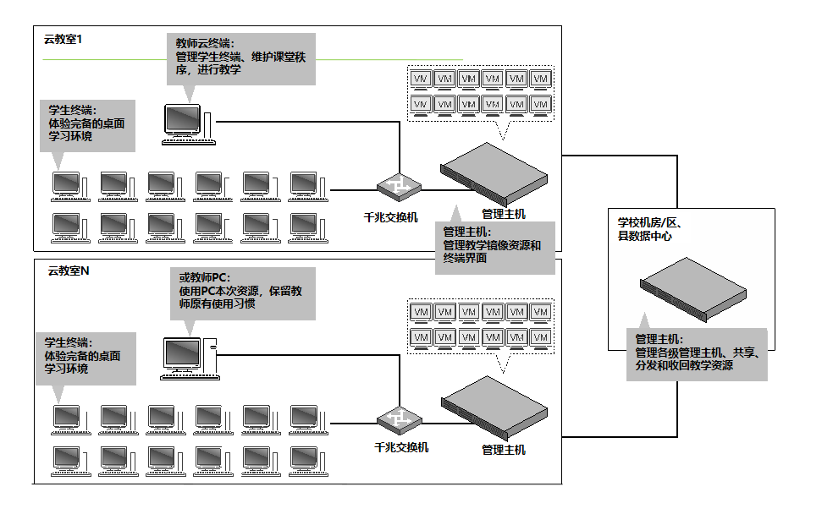
分级部署管理
学校1
学校N

Slide 5
IDV解决方案行业痛点
教育行业客户痛点
联想商用IDV解决方案
机房多，跨校区，统一管理体验差
软件兼容性低
VDI网络依赖性高，可持续性有缺陷
无资产配置管理和系统监控功能
八代CPU无法安装Win 7
构建分级管理体系
屏蔽品牌属性，无差别适配
支持独立运行，断网亦可正常工作
增加资源配置和系统监控功能
构建底层虚拟化，屏蔽硬件差别
Notes:
1、机房应用环境多样，网络环境一般，部署困难
2、PC品牌繁杂，无法统一管理，教学维护工作繁杂
3、瘦客户机不能断网，考试时不能用，考试时完全不能限制外设接口，高性能的软件不能在瘦客户端用，不能回溯
4、想做信息化设备的使用时长的统计，形成可视化的报告，用于汇报给上级
5、学校多数用win7 ，我们通过构建底层虚拟化，解决安装win7 的问题

Slide 6
软件定义一切的核心思想
BACK
  解耦物理设备和上层应用
  使用软件技术将物理设备定义为标准的、可编程的、动态可调整的逻辑设备供上层应用使用
应用层
应用层
传统IT
软件定义IT
逻辑/虚拟设备
物理设备/设备的集合
物理设备/设备的集合

Slide 7
IDV解决方案行业痛点
教育行业客户痛点
联想商用IDV解决方案
机房多，跨校区，统一管理体验差
软件兼容性低
VDI网络依赖性高，可持续性有缺陷
无资产配置管理和系统监控功能
八代CPU无法安装Win 7
构建分级管理体系
屏蔽品牌属性，无差别适配
支持独立运行，断网亦可正常工作
增加资源配置和系统监控功能
构建底层虚拟化，屏蔽硬件差别
Notes:
1、机房应用环境多样，网络环境一般，部署困难
2、PC品牌繁杂，无法统一管理，教学维护工作繁杂
3、瘦客户机不能断网，考试时不能用，考试时完全不能限制外设接口，高性能的软件不能在瘦客户端用，不能回溯
4、想做信息化设备的使用时长的统计，形成可视化的报告，用于汇报给上级
5、学校多数用win7 ，我们通过构建底层虚拟化，解决安装win7 的问题

Slide 8
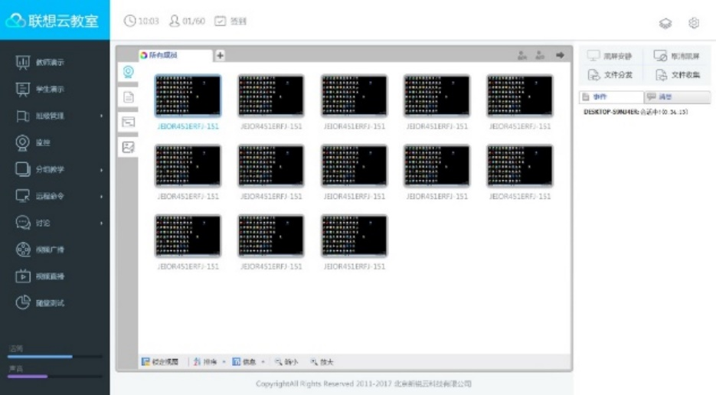


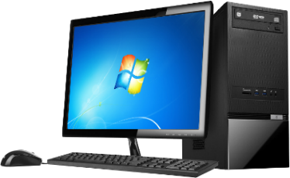
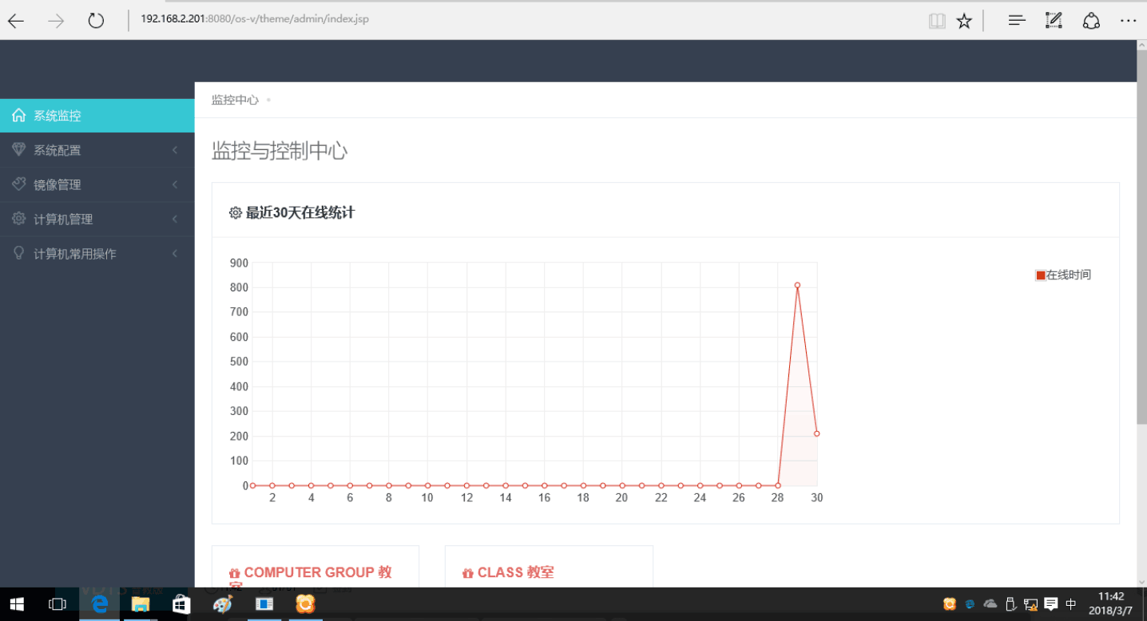

单教室部署
BACK
用户个性化
桌面交付
应用程序
操作系统
集中管理
联想商用IDV管理主机
教师机
学生机
学生机
学生机
学生机
学生机
学生机
学生机
学生机
学生机
学生机
学生机
学生机
学生机
学生机
学生机
学生机

Slide 9
IDV解决方案行业痛点
教育行业客户痛点
联想商用IDV解决方案
机房多，跨校区，统一管理体验差
软件兼容性低
VDI网络依赖性高，可持续性有缺陷
无资产配置管理和系统监控功能
八代CPU无法安装Win 7
构建分级管理体系
屏蔽品牌属性，无差别适配
支持独立运行，断网亦可正常工作
增加资源配置和系统监控功能
构建底层虚拟化，屏蔽硬件差别
Notes:
1、机房应用环境多样，网络环境一般，部署困难
2、PC品牌繁杂，无法统一管理，教学维护工作繁杂
3、瘦客户机不能断网，考试时不能用，考试时完全不能限制外设接口，高性能的软件不能在瘦客户端用，不能回溯
4、想做信息化设备的使用时长的统计，形成可视化的报告，用于汇报给上级
5、学校多数用win7 ，我们通过构建底层虚拟化，解决安装win7 的问题

Slide 10
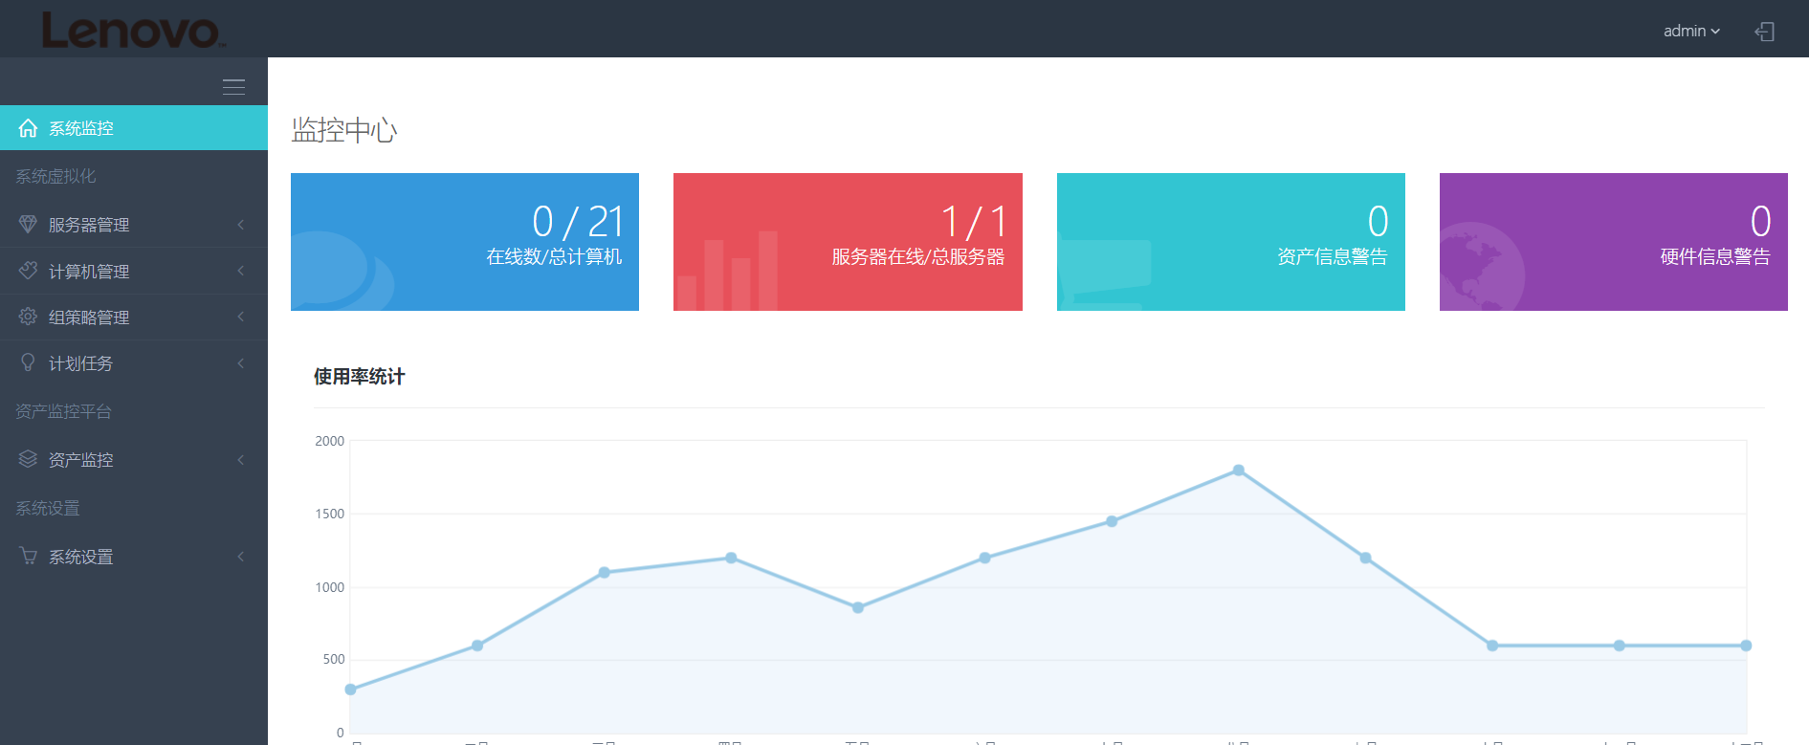


云桌面虚拟化平台常规功能
BACK
功能名称：系统监控
功能描述：可查看所管理的PC在线数量，服务器在线数量，PC资产信息、硬件信息状态，PC在线使用时长。
场景：可以给学校出具信息化使用的可视化的数据报告，形成PC使用信息的数据，包含在线使用时间、数量、各PC的资产信息、资产变更信息、以及硬盘、CPU的温度。

Slide 11
IDV解决方案行业痛点
教育行业客户痛点
联想商用IDV解决方案
机房多，跨校区，统一管理体验差
软件兼容性低
VDI网络依赖性高，可持续性有缺陷
无资产配置管理和系统监控功能
八代CPU无法安装Win 7
构建分级管理体系
屏蔽品牌属性，无差别适配
支持独立运行，断网亦可正常工作
增加资源配置和系统监控功能
构建底层虚拟化，屏蔽硬件差别
Notes:
1、机房应用环境多样，网络环境一般，部署困难
2、PC品牌繁杂，无法统一管理，教学维护工作繁杂
3、瘦客户机不能断网，考试时不能用，考试时完全不能限制外设接口，高性能的软件不能在瘦客户端用，不能回溯
4、想做信息化设备的使用时长的统计，形成可视化的报告，用于汇报给上级
5、学校多数用win7 ，我们通过构建底层虚拟化，解决安装win7 的问题

Slide 12
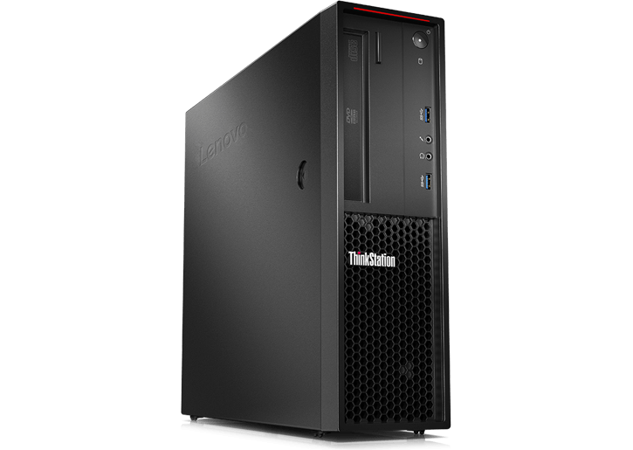
















联想商用IDV架构图
BACK
系统架构：虚拟化、分布式架构
主要优势：用户体验、可靠性（终端只运行一个虚拟机）、不依赖网络
管理机
操作系统
…
虚拟硬件
软件定义
虚拟化 + Hypervisor
硬件设备
标准PC

Slide 13
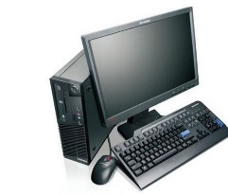
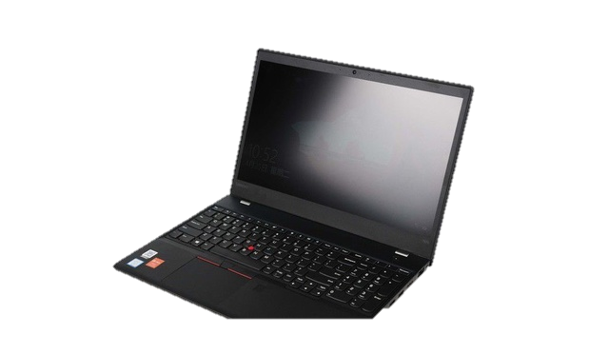
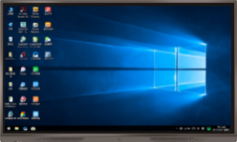
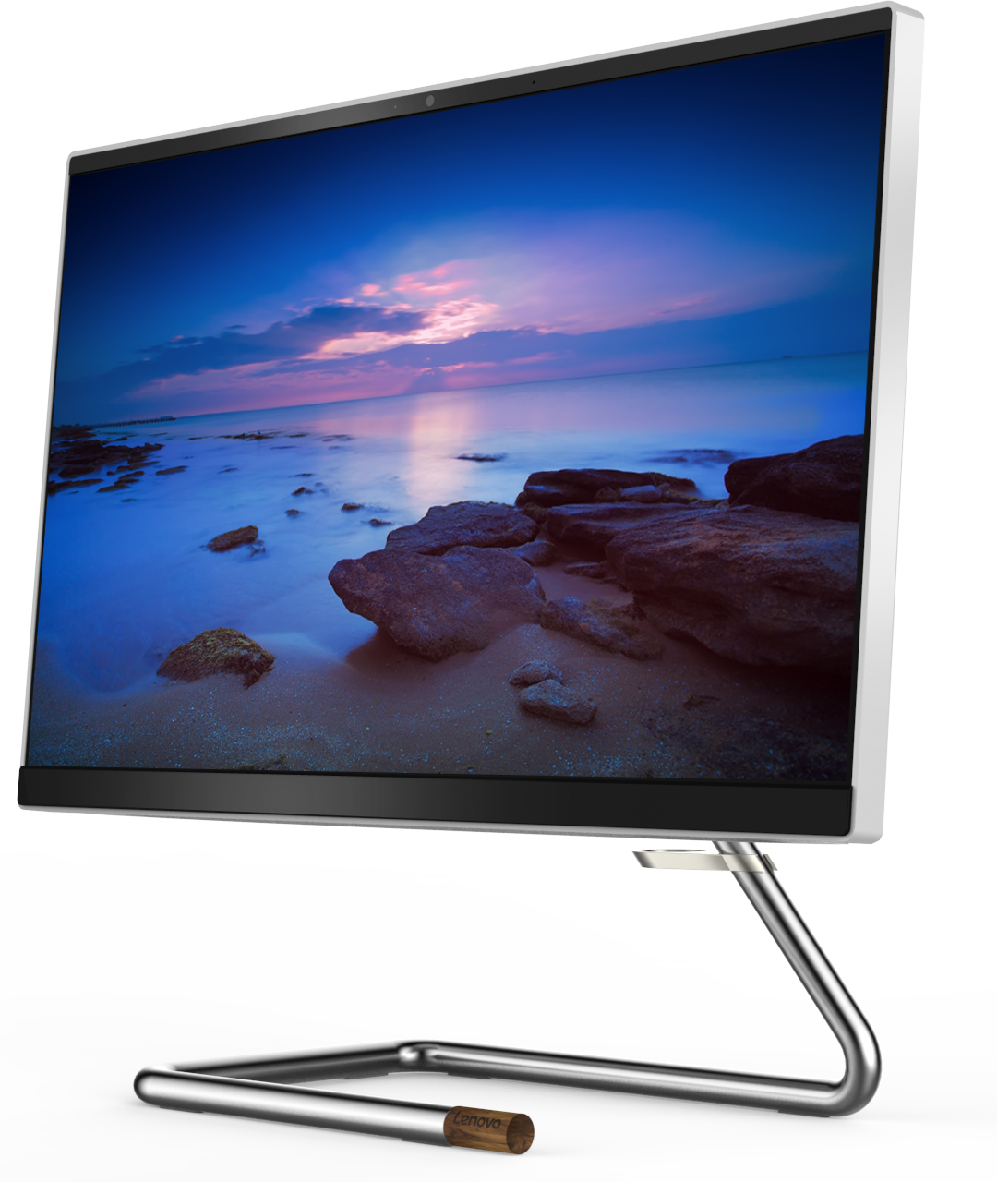
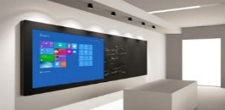
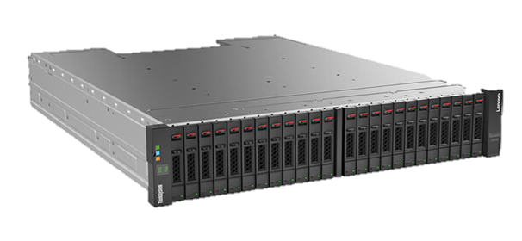
联想商用IDV解决方案全景图
灵活
高效
稳定
易用
安全
普教
高校
普教
其它机构
- 电子教室
- 语音教室
- 教师办公
- 图书馆
- 电子阅览室
- 网络机房
- 大数据实训室
- 英语口语教室
- 图书馆
- 图形设计室
- 教师办公
- 网络机房
- 实验室
- 多媒体教室
- 教师办公
- 多媒体教室
- 实验室
- 教师办公
IDV云桌面
管理平台
系统监控
集群管理
计算机管理
组策略管理
安全管理
计划任务
分体机
笔记本
智慧黑板
互动大屏
一体机
工作站
服务器

Slide 14
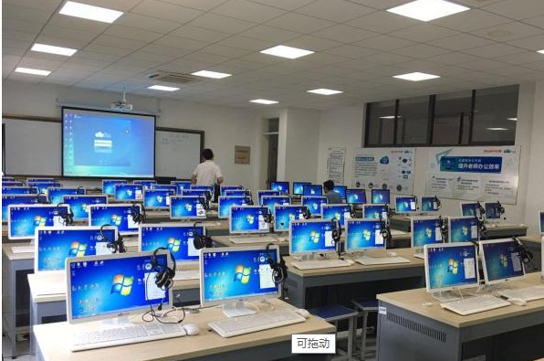

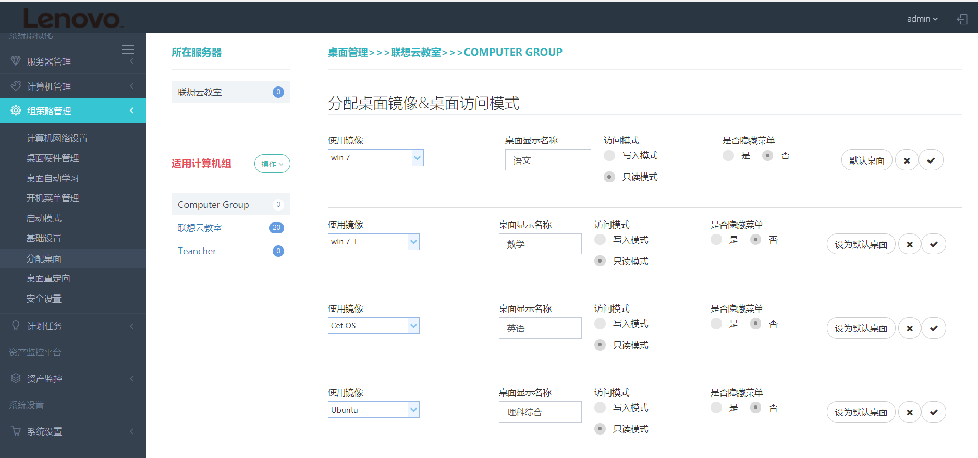

联想商用IDV解决方案
电子教室
基于IDV虚拟化技术面向教育的专业云桌面虚拟化解决方案。
包含云桌面管理平台和云课堂互动平台
- 可实现统一管理，统一部署不同品牌，不同配置的X86终端
网络断网、终端依旧能正常使用
管理机、网络依赖性低
提升系统安全性、简化教学
融入云课堂互动平台、个性化教室，满足K12个性化需求

Slide 15
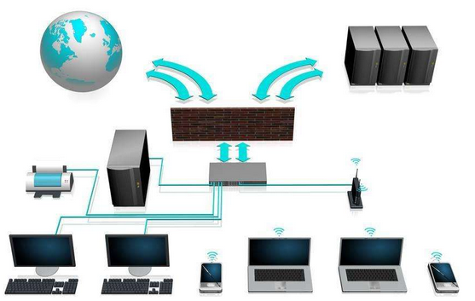
云桌面虚拟化平台
云桌面虚拟化平台是基于IDV (Intelligent Desktop Virtualization )架构的桌面虚拟化产品，通过将分散的终端软资源(含操作系统、客户应用策略、应用软件、客户数据)集中地在服务器管理起来，实现对终端PC桌面有效地统一管理和交付，按需分配等，管理数千台PC等同于管理一台PC桌面

Slide 16
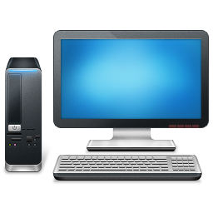




云桌面虚拟化平台常规功能
集中派发桌面
集中控制、分组管理
个性化定制、形成桌面池
一机多用、多系统
支持云部署和远程维护
远程开机、重启、关机、发送指定命令远程执行，发送消息
Notes:
集中派发桌面，可以针对组、针对单一学生的电脑进行不同的系统互换。

Slide 17
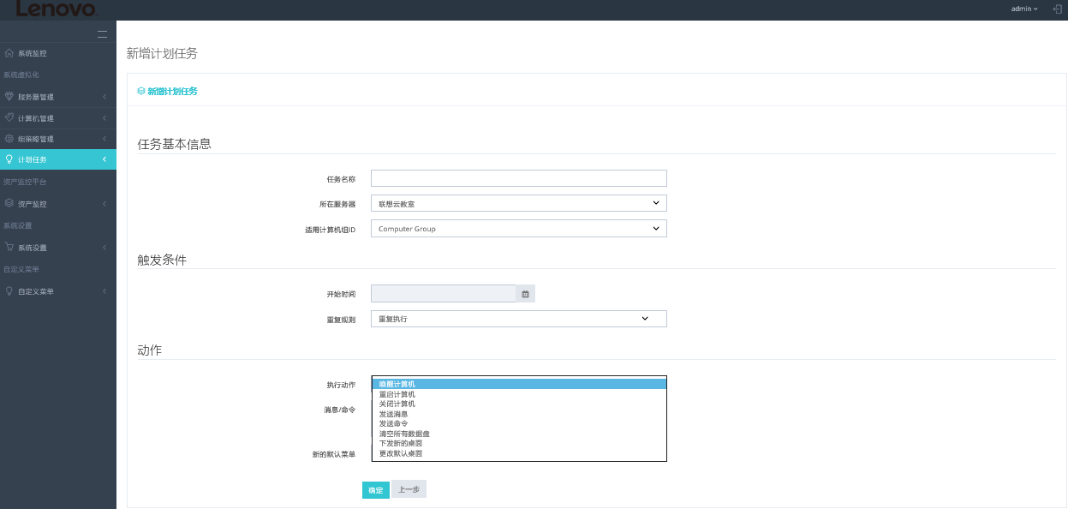
云桌面虚拟化平台功能特点
功能名称：计划任务
功能描述：计划任务可供管理人员在一定的时间内设置某些既定策略，到时间自动执行。
场景：有特定的时间特定的课程模式进行计划任务的设定，可以保持任务的自动启动，简便每次手动设置的繁琐。

Slide 18
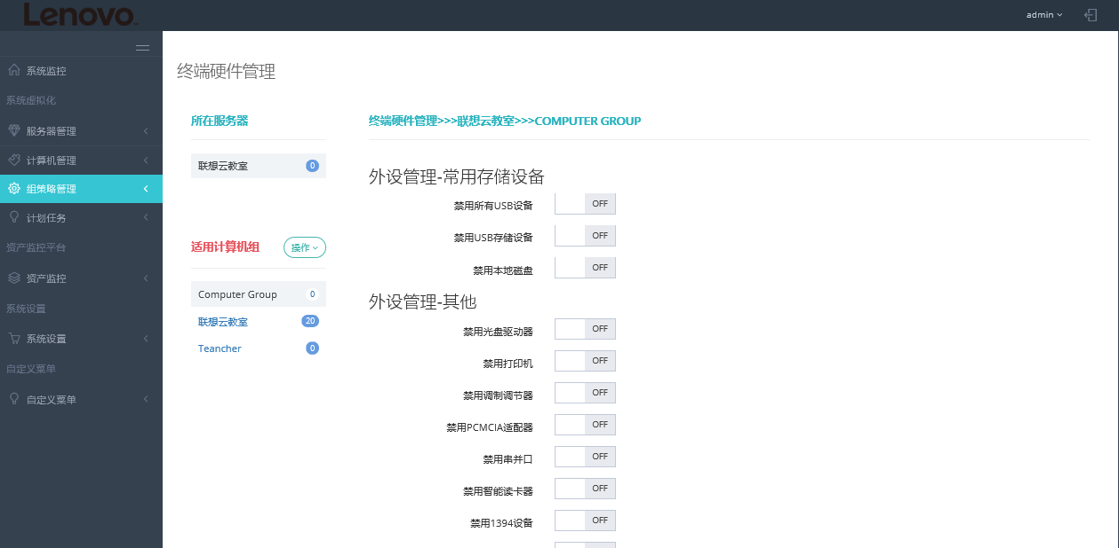
云桌面虚拟化平台常规功能
功能名称：学生机外设管理功能
功能描述：可以针对不同的教室内的PC或者一间教室中不同组之间设置不同的外设禁止策略。
场景：针对有特殊教学场景、考试环境而设置的禁止外设等行为管控功能。保证考试环境不出现作弊行为。

Slide 19
产品核心优势（一）
  高效性：与物理机一致的用户极致体验
  面向交互体验的vCPU多线程调度优化
  高兼容性的无损硬件穿透
易用性：快速简便的部署、运维、管理
  自动化部署，客户端联网后自动配置，无需手动干预
  P2P增量部署技术，实现点对点、点对多的快速压缩传输和增量同传
  操作界面简洁易用，支持跨网络远程更新

Slide 20
产品核心优势（二）
灵活性：
  支持多操作系统、多教学环境的灵活切换
  支持多种集中管理策略，如：还原模式、数据存储模式等
  智能镜像管理技术，支持差异镜像、镜像快照自动备份和回滚
稳定性：
  支持云桌面断网离线单机运行
  分布式虚拟化，提供高可靠性，可实现管理端快速恢复
  支持网盘双待，保证业务系统使用的连续性
安全性：
  客户端支持软件定义防火墙，可集中管控，实现云桌面的网络安全防护

Slide 21
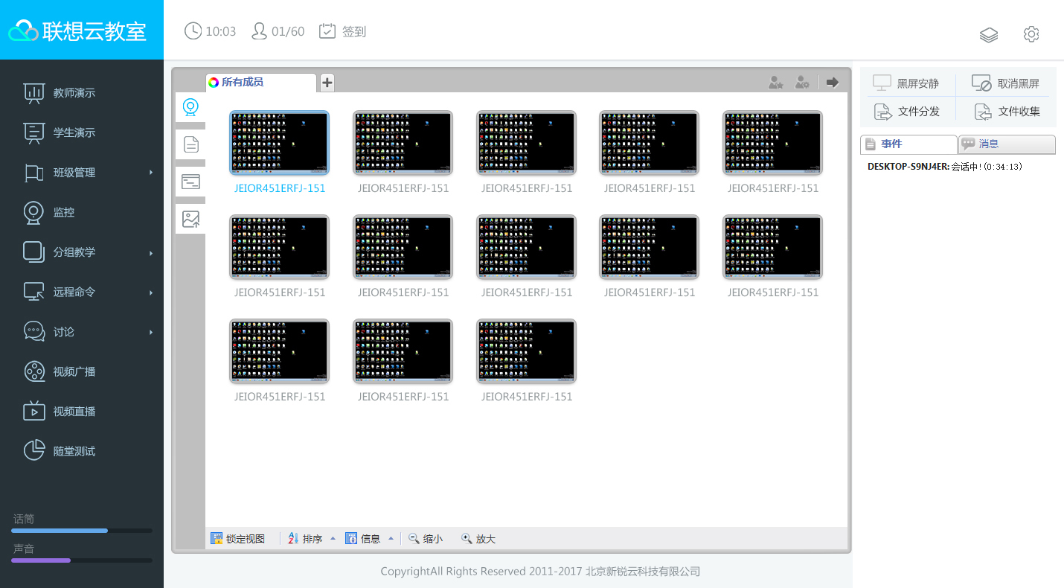
联想云课堂互动平台
全面协助教师在各种网络环境下进行课堂教学及师生互动推出的课堂互动解决方案。
与桌面虚拟化完美融合；
增强计算机教室的使用和管理体验；
推新了多媒体教室/电子教室的教学模式；
优化了教学设备管理。

Slide 22
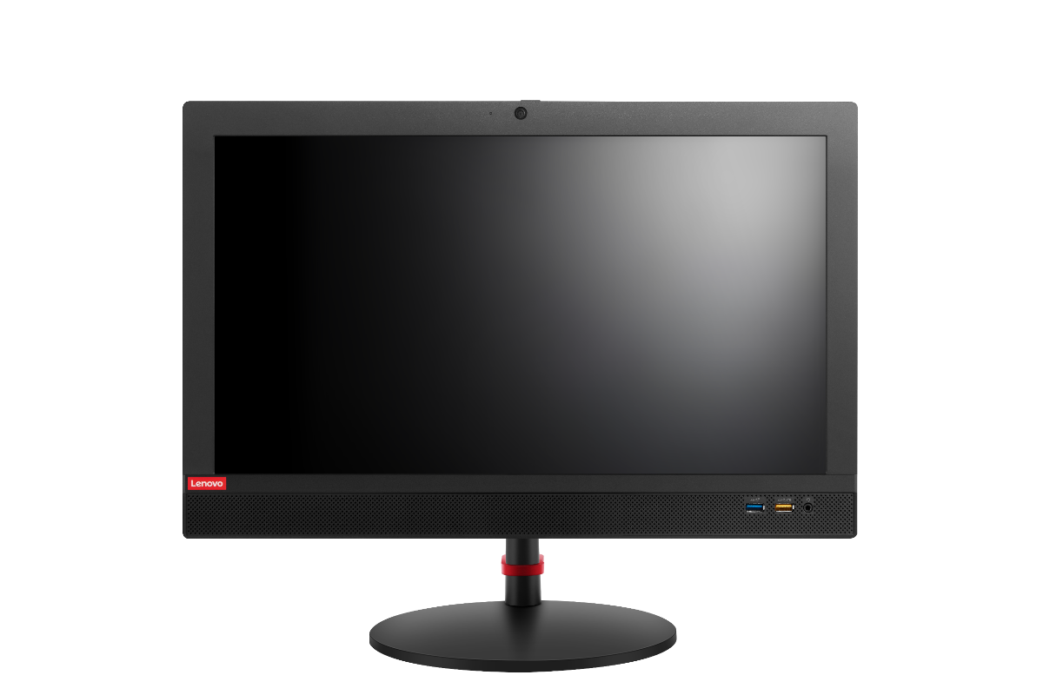
联想云桌面终端——A710
 | 启天A710 | 启天A710
平台 | Intel B360 | Intel B360
屏幕 | 19.5”(1600*900) | 19.5”(1600*900)
触摸 | 非触摸 | 非触摸
CPU | Intel Core i3-8100 3.6GHz/4C/6M/2400/LGA 65W | Intel Core i3-8100 3.6GHz/4C/6M/2400/LGA 65W
显卡 | 集成显卡 | 集成显卡
内存 | 2-SODIMM/DDR4-2666或2400/ 4GB | 2-SODIMM/DDR4-2666或2400/ 4GB
电源 | 外置120W电源适配器，能效高达89% 标配 | 外置120W电源适配器，能效高达89% 标配
硬盘 | 500GB 7200rpm 3.5英寸 SATA3接口 | 128GB M.2接口 2242 NVMe协议 TLC
底座 | 可俯仰底座 | 可俯仰底座
OS | DOS，Windows 10 home版/专业版 | DOS，Windows 10 home版/专业版
其它 | USB键鼠 | USB键鼠

Slide 23
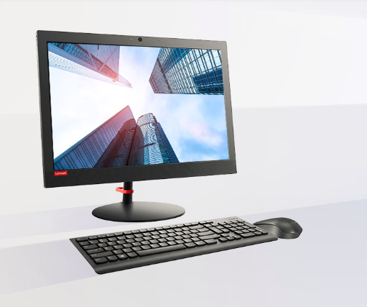
联想云桌面终端——A310
 | 启天A310 | 启天A310
平台 | Gemini Lake | Gemini Lake
屏幕 | 19.5” 16:10 (1440*900) WVA 250nits | 19.5” 16:10 (1440*900) WVA 250nits
触摸 | 非触摸 | 非触摸
CPU | Intel Celeron J4005处理器 （2核，2.0GHz主频，4MB缓存）10W | Intel Celeron J4005处理器 （2核，2.0GHz主频，4MB缓存）10W
显卡 | 集成显卡 | 集成显卡
内存 | 单插槽/ DDR4 SODIMM 2400MHz / 4GB | 单插槽/ DDR4 SODIMM 2400MHz / 4GB
电源 | 65W 88% | 65W 88%
硬盘 | 2.5” , 500G 7200rpm | M.2 NVMe, 128GB SSD
底座 | -2~65度可俯仰底座 | -2~65度可俯仰底座
OS | DOS，Windows 10 home版 | DOS，Windows 10 home版
其它 | USB键鼠 | USB键鼠

Slide 24
客户收益
云课堂互动软件无缝嵌入云桌面虚拟化平台，实现师生互动
可使用课程管理AI辅助模块，自动匹配学期教学课程编排
可管理性强，可管理X86终端，可外设控制
降低成本，提高设备的可靠性
可远程高效部署教学环境，支持个性化需求
网络依赖性低
Notes:
1、集成了教师最常用的统一开机、屏幕广播、分发文件、学生管理等功能， 所有常用的功能操作鼠标点击即可完成。对学生行为监管方面诸如禁止学生上网、锁定学生屏幕、禁止学生U盘等功能均可以在教学管理软件上轻松完成。
2、可根据教务处的课程安排进行计划任务的排课任务，什么时间上什么课程的全方位排程管理。
3、通过将分散的终端（X86架构的终端）集中地通过管理机管理起来，实现对终端PC桌面有效地统一管理和交付，按需分配等；能够从驱动层对移动存储设备、并口、串口、调制解调器、打印机、扫描器、磁带、等接入设备控制，禁用移动存储设备时不影响USB接口鼠标键盘打印机的使用。可以选择禁网、禁应用程序。
4、管理数千台X86等同于管理一台PC桌面，可利旧
5、所有机房的系统和软件更新以及任意教学环境的切换, 只需坐在办公室的电脑前，就可以完成。
6、兼容低带宽、跨VLAN等复杂的网络环境，兼容复合/大型/多种类的外设仪器应用环境，轻松应对所有复杂应用环境，保障系统正常运行。

Slide 25
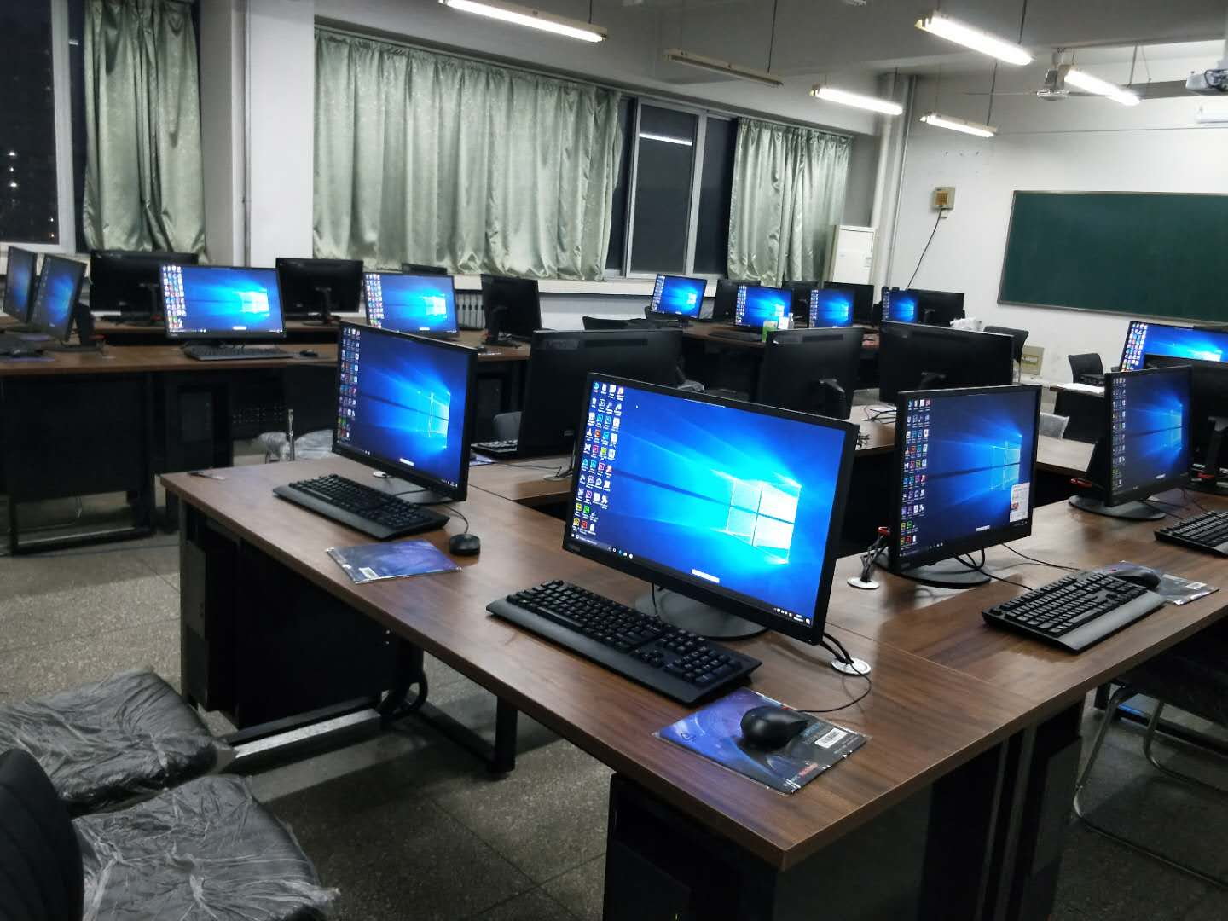
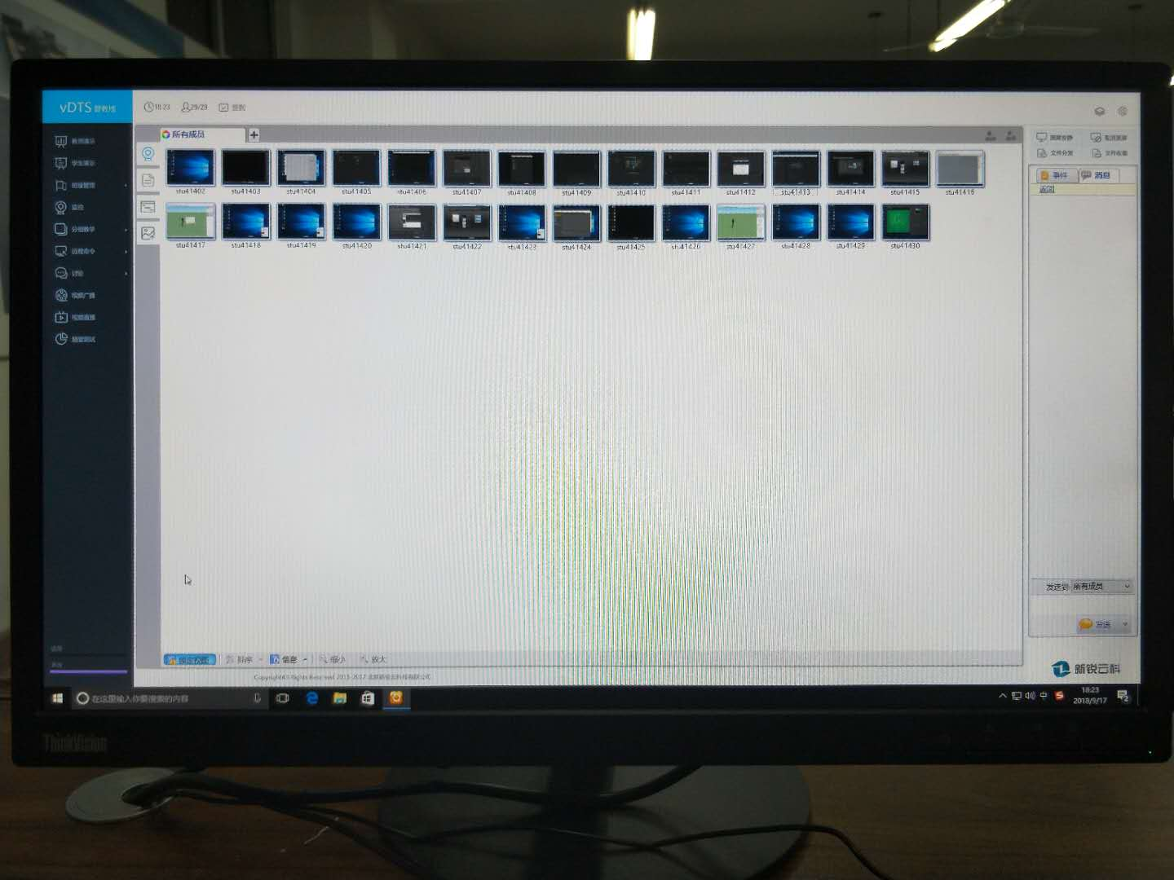
洛阳理工学院艺术学院实训机房项目
客户简介
洛阳理工学院是省属全日制普通本科院校,坐落于首批国家历史文化名城洛阳。现有53个本科专业，5个省级重点学科，6个省级特色专业建设点，3个省级卓越工程师项目专业，8个省级专业综合改革试点专业，2门国家级精品课程，4门省级精品课程，6个河南省高等学校实验教学示范中心建设点，3个省级教学团队。
现有全日制在校本专科学生2.9万人，以工学为主，理学、管理学、文学、经济学、法学、教育学、艺术学等多学科协调发展。
客户需求
多环境快速部署 每台机房计算机由于各学科使用，需要五种以上不同环境，并且快速部署调用，单台机器数据量在300G以上。
要求整体机房使用稳定性，可脱网，保证脱网可以正常教学使用
可跨网段、多校区管理
支持云部署、统一部署、分发，提高IT资源使用率
由于客户有艺术类教学，对于3D图形处理有很高的需求
客户对于成功控制，外设
客户价值
满足客户一机多用、多系统、多环境的需求
通过web端统一管理，实现跨网段、跨校区进行管理，教师能摆脱繁杂的桌面设备管理维护工作，抽出更多的时间来研究教学课程
能满足客户在断网的条件下，教师办公机和学生机都能够正常教学使用
不同实验课程和教学桌面应用需求，以达到统一管理。能解决桌面部署周期较长的问题
能降低终端持续更新费用、提高资源利用率。能降低学校的运营成本、节能降噪、节省办公空间
客户清单
硬件：M610 122点
软件：IDV云桌面管理平台

Slide 26
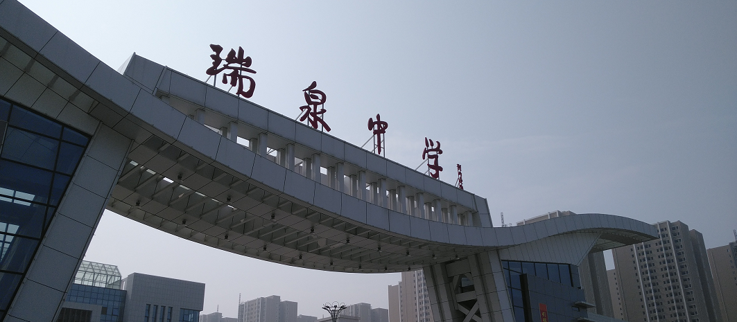
瑞泉中学-教室办公450点
客户简介
渭南瑞泉中学创立于1938年，是陕西省示范高级中学，也是陕西省首批十所重点中学之一。瑞泉中学于2016年进行了新校区项目的建设，于2018年9月投入教学使用。新校区项目属于PPP项目，截至2019年学校全面竣工预计将花费12亿左右。校方此次采购仅包含全校老师使用的办公电脑，未来的学生机及机房项目预计在2019年年中采购。
客户需求
多环境快速部署 供教师机使用。
要求整体机房使用稳定性，可脱网，保证脱网可以正常教学使用
支持云部署、统一部署、分发，提高IT资源使用率
客户价值
满足客户多环境快速恢复的问题
不同课程和教学桌面应用需求，以达到统一管理。能解决桌面部署周期较长的问题
能降低终端持续更新费用、提高资源利用率。能降低学校的运营成本、节能降噪、节省办公空间
西部首例实施完毕的IDV项目，也成为联想在整个区域内关于IDV方案的极具影响力的标杆项目。
客户清单
硬件：启天M420 450台
软件：IDV云桌面管理平台

Slide 27
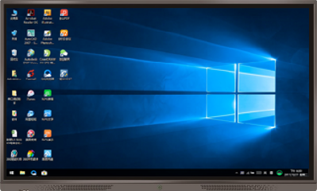
广水教育局-IDV通过测试获得项目
客户简介
广水教育局是广水政府直辖的一级政府职能部门，该部门主要负责广水教育工作。贯彻落实起草广水地方性教育法规、规章草案；协调指导广水教育系统人事和劳动工资工作；研究提出国家举办的各级各类学校编制标准；指导学校内部管理体制改革；主管广水学校教师和管理人员的队伍建设、教师资格认定和技术职务管理工作；研究拟订广水地区高等教育、中等教育招生计划；负责广水各类教育考试的组织和管理工作潜在规模等
客户需求
广水市大屏的管理比较单一，没有办法统一管理，大大增加工作难度，同时，不清楚信息化使用率的情况。
由于电教老师水平能力差异，大大影响了客户工作效率以及工作质量。
客户价值
满足了客户整体管理所有下属乡镇所有大屏的管理需求，能够管理不同品牌，不同配置
客户能将大屏统一管理
能够出具向上级部门汇报相关信息化硬件使用的数据证明
大大减少了维护工作量，信息化管理统一
未来将会和下属乡镇的8000台PC统一做管理
客户清单
硬件：希沃、鸿合等大屏1500点
软件：IDV云桌面管理平台

Slide 28
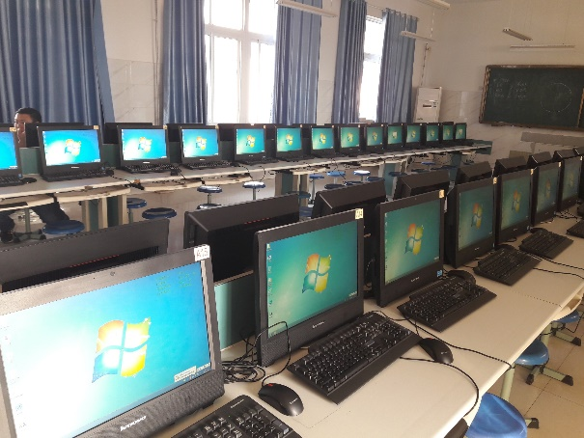
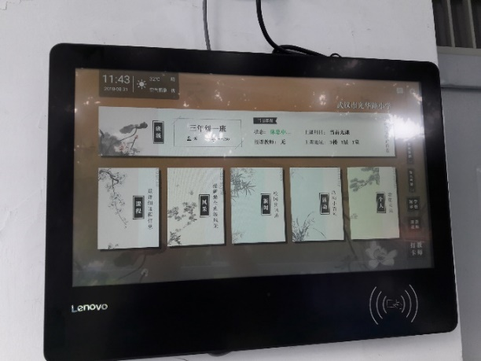
济南历城初级实验中学——样板间
客户简介
济南市历城区初级实验中学建于2014年9月，位于山东省济南市历城区辛甸中路。学校占地2.7公顷，建有办公教学楼、综合楼、体育馆、学生公寓楼等，总建筑面积18886平方米。学校各类教学设施齐全，拥有300米塑胶跑道体育场、多媒体报告厅、微机室、实验室、图书室、阅览室、音乐室、舞蹈室、美术室、自动录播室、心理咨询室和现代化的办公系统。
学校现有16个教学班，共有在校生750人。现有教职工63人，其中高级专业技术职务11人，中级专业技术职务22人。
客户需求
响应市教育局的号召，建立联想共建学校，提升学校信息化
帮助教师提高教学效率，掌握全班所有学生的个性特点、学习行为与学业成果，实现精准地指导每位学生的学习，因材施教
统一管理、统一部署所有电子教室的PC
班牌电子化，能够快速宣传班级文化，用于学生签到
客户价值
提升学校整体信息化素养，在历城区树立一标杆。
充分利旧设备，实现了设备统一管理，统一部署
充分利用智慧课堂，建立起互动教学的模式，使得老师和家长可实时获得学生的课堂表现
实现考勤的电子化，让家长和老师实时获得学生在校信息
设备清单：
IDV、智慧课堂、智慧录播、智慧班牌

Slide 29
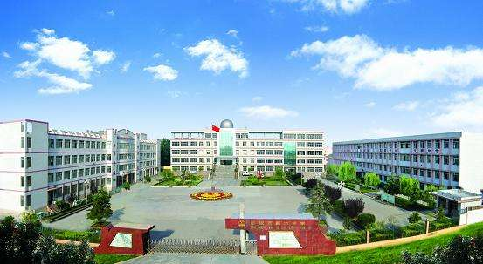

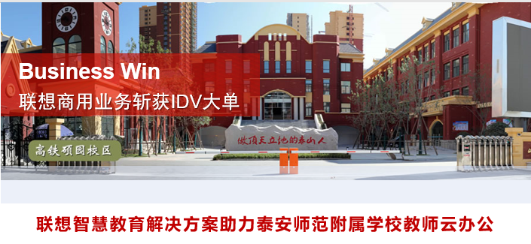

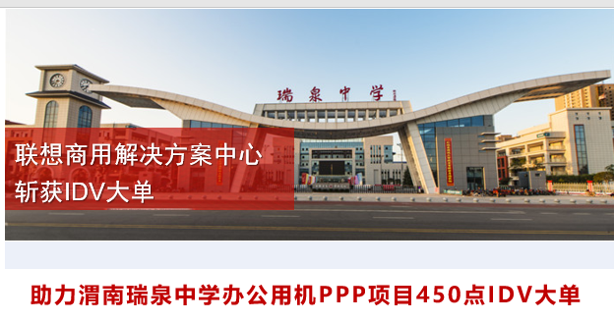

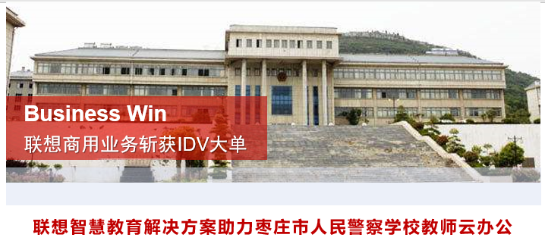
案例喜报
联想商用解决方案中心
斩获IDV大单
联想方案中心助力邹城六中IDV云教室搭建
K12普教
高等院校
职业院校

Slide 30
IDV云桌面增值方案Roadmap
方案分类 | 方案简称 | 状态 | FY17 Q4 |  |  | FY18 Q1 |  |  | FY18 Q2 |  |  | FY18 Q3 |  |  | FY18 Q4 |  |  | FY19 Q1 |  |  | FY19 Q2 |  |  | FY19 Q3 |  |  | FY19 Q4
 |  |  | 1月 | 2月 | 3月 | 4月 | 5月 | 6月 | 7月 | 8月 | 9月 | 10月 | 11月 | 12月 | 1月 | 2月 | 3月 | 4月 | 5月 | 6月 | 7月 | 8月 | 9月 | 10月 | 11月 | 12月 | 1月 | 2月 | 3月
教育方案 | IDV云桌面 | 已上市
 | IDV云桌面-云教室
 | IDV云桌面-智慧课堂 | 进行中
 | IDV云桌面-口讯教室 | 进行中
 | IDV云桌面-编程教室 | 进行中
V1.0
（教育）V2.0
（医疗）V2.0
V1.0
V1.0
V1.0
V2.0
V1.0

Slide 31
产品功能 |  |  | 标准版 | 高级版 | 旗舰版 | 发布时间
序号 | 功能 | 注释 | 是否支持 | 是否支持 | 是否支持
1 | 系统概况 | （开机状况，下载速度，预计下载时间，网络流量） | ✔ | ✔ | ✔ | 4月底（部分信息） 6月底（完整信息） | 机器数量、主机状态、物理配置、容量、IP地址、服务器CPU 内存 网络 全网在线数 当前任务计划执行情况 当前镜像载入进度等
2 | 群组管理 | 针对pc教室 办公 不同使用进行群组管理 | ✔ | ✔ | ✔ | 4月底 | 校区 教学楼 教室 企业部门 AD OU配置
3 | 镜像管理 | 不同机型镜像维护 制作， | ✔ | ✔ | ✔ | 4月底 | 镜像创建 树型差异创建 快照合并 树型快照生成 管理 合并 导出 备份恢复 上传 下载套用
4 | 虚机管理 | 针对虚机赋予不同镜像 数据盘 各种应用策略 | ✔ | ✔ | ✔ | 4月底 | 虚拟机模板创建 编辑 修改 虚拟机启动菜单进行管理 数据盘的快速生成 生成还原不还原的各种应用组合
5 | 更新系统 | 做远程更新镜像，更新软件 ，数据操作 | ✔ | ✔ | ✔ | 4月底 | 服务器自动生成模板虚拟机 利用VNC直接在任意WEB端直接更新镜像 更新镜像模板，客户端直接套用更新状态，区分自动套用 手工套用几种自动化更新方式。
6 | 行为管控 | u口，断网等行为策略 | ✔ | ✔ | ✔ | 4月底 | 端口策略 不同模板应用不同的端口组合，区分考试环境 办公多种应用场景
7 | 教师管理端 | 一键上下课，快速切换学生端使用上课镜像 | ✔ | ✔ |  | 5月底 | 利用老师机，快捷管理页面直接唤醒 开关机 切换教学环境
8 | OS支持 | WIN 10、WIN 7、XP 、Linux（不受限CPU针对Windows的限制） | ✔ | ✔ | ✔ | 4月底
9 | 任务计划 | 做镜像任务切换，定时开机，关机，预约， |  | ✔ | ✔ | 4月底（定时开关机） 6月底（其它任务） | 根据计划进行任务设计 与课程表进行对接根据课程要求自动切换系统 设置自动化载入等其它运维计划
10 | 用户管理 | 用户管理，通过账号和用户名密码管理，使用记录，上机管理，网行为数据 |  | ✔ | ✔ | 6月底 | 机房上机管理 身份认证系统 提高安全性，采集使用记录 对用户行为 机房利用率 使用率 考勤多种数据应用提供数据源
11 | 数据管理 | 各种日志，与数据采集可以提现在整个数据信息展示平台 |  | ✔ | ✔ | 6月底 | 采集服务器 、客户端、虚拟机运行日志 机器使用日志 用户使用日志 针对数据产生分析报表 对管理提供参考
12 | 数据漫游（网盘） | 个人数据可以跟账号管理实现数据网盘漫游 |  | ✔ | ✔ | 6月底 | 为老师 办公等场景 提供网盘 NAS类的数据存储功能
13 | 硬盘空间预警 | 当硬盘缓存空间达到一定容量，平台会提示终端空间预警 |  | ✔ | ✔ | 6月底
14 | 镜像备份 | 可以做云平台镜像下载与镜像备份 |  | ✔ | ✔ | 6月后 | 可从云端下载对应机型的镜像文件 挂载后直接应用 减少部署时间。可根据机型的镜像文件备份当前学校的教学差异部分及相关配置信息。服务器重建后可以从云端自动化恢复服务即可
15 | 管理端高可用 | 服务器端宕机 管理平台一样可以管理 |  |  | ✔ | 6月后 | 服务器 客户端松偶合设计 客户端无条件套用服务器端策略 连接不上保留上一次连机状态脱机使用 在服务器管理的基础上 同一机房可随意挑一台机器将自己的状态复制到其它机器 多种应用保障机制 确保业务教学连续不断
16 | 桌面移动端漫游 | 可以使用移动端登录账户，实现桌面在移动端使用 |  |  | ✔ | 6月后
17 | 分布式防火墙 | 桌面端独立防火墙增强安全性， |  |  | ✔ | 6月底 | 每个终端带独立硬件Linux防火墙 服务器端可管理任意一台的防火墙策略 亦可批量导入管理策略 可根据群组设计动态防火墙策略与第三方安全进行关联及访问环境设置 全面提供终端安全性
18 | 盘网双待 | 保证业务系统使用的连续性 |  |  | ✔ | 6月后
19 | 桌面端双硬盘热备 | 实现pc端双盘缓存系统双硬盘热备，坏掉一块盘可以起另外一块硬盘备份系统，本地数据不丢失。（专门针对联想双硬盘机型销售） |  |  | ✔ | 6月底

Slide 32
收费原则
序号 | 使用场景 | 配置 | 计算点数原则
1 | 微机室、实训室等（含教师机） | 1个管理机+N个教师机+N*50\55\60…学生机 | 计算教师机和学生机的数量
2 | 办公、网络机房（不含教师机） | 1个管理机+N个终端 | 计算终端的数量

Slide 33
服务保修政策
1、基础保修服务
产品类型 | 基础保修 | 特殊说明
硬件 | 与PC标准保修一致 | 详见Warranty保修政策
软件 | 软件支持1年 | 服务热线：400-810-8869

Slide 34
服务支持内容
1、POC测试&会议支持
针对售前阶段，按照客户POC测试需求，安排技术人员搭建测试环境。
2、订单交付
针对售中阶段，按照销售订单内容，安排技术人员实施、交付IDV解决方案。
3、售后运维服务
针对售后阶段，按照销售订单内容，提供技术支持服务（包括电话和现场）。

Slide 35
服务实施流程
1、POC测试&会议支持、订单交付： 2个关键点。（流程图见word文件）
1）sales需要提前5个工作日提交实施申请，否则不能保证现场实施资源；
2）《实施申请》的填写规范。
2、售后运维服务
关键要素 | 主要内容描述 | 特殊说明
Call Center | 400-810-8869，商用方案中心服务热线 | 5*9，周一至周五，9:00-18:00
技术支持 | 远程&现场技术咨询与服务
3、服务实施管理接口人
Service Manager： 陈泉汀，13910088718，chenqt@Lenovo.com。

Slide 36
服务流程

Slide 37
填写表的规范
1、项目及用户基本信息
立项编码 | 分区 | 客户经理姓名及联系方式 | 渠道联系人姓名 及联系方式 | 项目属性 | 使用场景 | 工程师上门时间 （至少提前五个工作日） | 客户名称 | 客户联系人 及联系方式 | 地址
B802RJQD-001L | 安徽 | 李四/13811111111 | 张三/13810000000 | 实施/测试/售后/会议支持 （四选一，或者还有其它属性） | 教室办公/电子教室/ 微机室/多媒体教室等 | 2018年12月12日上午 | 湖北某中学 | 王五 18911111111 | 实际地址
2、机型型号、数量及网络条件
学生机型号配置 | 学生机 数量 | 教师机型号配置 （与管理机不为 同一机器） | 教师机 数量 | 管理机型号配置 （与教师机不为 同一机器） | 管理机 数量 | 教室数量 | 网络条件 （百兆或者千兆） | 设备上电
启天A310-B001 J4005 4G500 | 50 | 启天A5000-D136 A10 Pro-8770 4G128 | 1 | P318工作站 | 1 | 1 | 百兆已具备 | 已完成

Slide 38
方案支持人员
区域 | 省市 | 姓名 | 手机 | 公司邮箱
总负责人 | 全国兼北区（黑、吉、辽、晋、蒙、豫、京、津、冀、中央、山东） | 赵洋 | 18911775229 | zhaoyanga
东区方案销售负责人 | 上海、浙江、安徽、江苏、江西、福建 | 铁磊 | 15692168166 | tielei1
南区方案销售负责人 | 深圳、广西、广东、海南、湖北、湖南 | 武志远 | 13627125500 | wuzy5
西区方案销售负责人 | 新、陕、甘、青、宁、云、贵、川、渝 | 张励 | 13997188889 | zhanglia
解决方案总负责人 | 全国 | 顾晓东 | 18910867417 | guxd1
IDV解决方案产品经理 | 全国 | 孙飞 | 18911779719 | sunfei8
实施/测试/售后负责 | 全国 | 陈泉汀 | 13910088718 | chenqt
区域平板支撑 | 全国 | 各地售前

Slide 39



Slide 40
新一代云桌面桌面启动流程
物理机上电
物理BIOS
AES加密的虚拟化引导程序
虚拟机管理、监控、安全策略
IP1：管理
物理网卡MAC
与管理服务器连接
虚拟化启动
同时运行
Windows启动
虚拟BIOS
初始化
虚拟机
IP2：Windows
虚拟网卡MAC

Slide 41
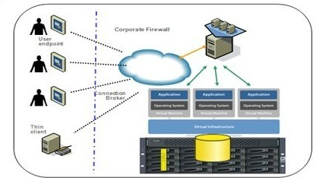
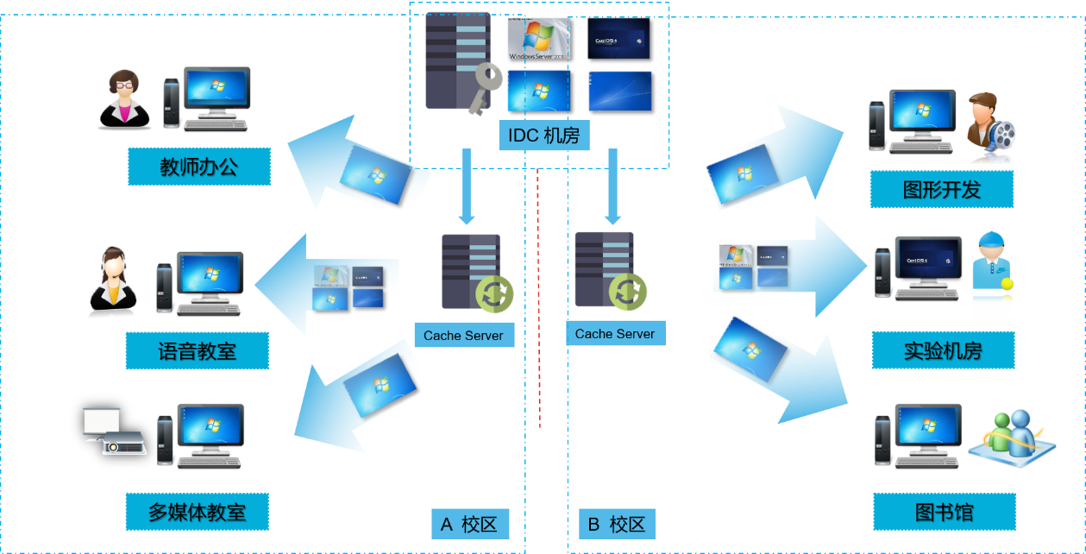
VDI和IDV架构对比
VDI 所有运算和存储都在服务器进行，终端几乎没有运算能力
随着数据和应用增加，使用体验会随着网络带宽限制越来越差
对于服务器和网络100%依赖，断网服务器宕机都无法使用，开机风暴无法避免
IDV 依靠前端终端的计算能力，不受网络和带宽限制
服务器只做管理，配置要求低
终端可以支持3D应用，多外设原生IO，满足客户所有应用需求
断网、服务器宕机终端依然可以正常使用

Slide 42
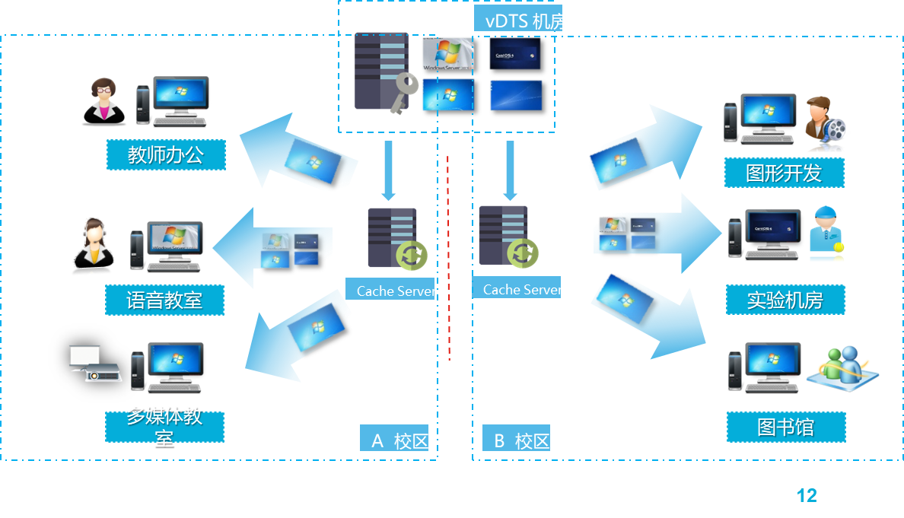
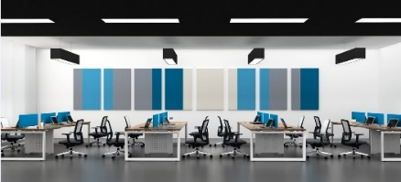
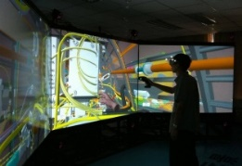
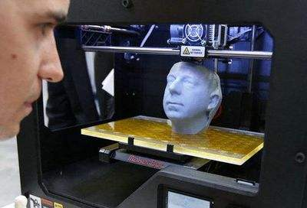
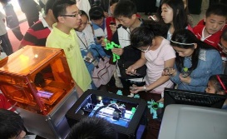
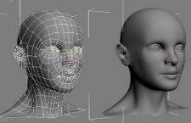
联想商用IDV解决方案
是什么 What is:
联想商用IDV解决方案是基于IDV虚拟化技术面向教育的专业云桌面虚拟化解决方案。它的最大特点是把桌面虚拟化与云课堂互动平台无缝集成在一起，使得日常教学业务能够便利地使用云桌面的功能，形成了教学准备、教学实施、个性化教学、虚拟化系统维护和系统安全的一揽子解决方案。
主要组件 Key Features:
硬件：管理主机+教师机+学生机+网络设备（可选）
软件：云桌面虚拟化平台（必选）
利用PC本地计算能力（CPU/GPU）和本地存储、支持所有PC支持的外设，在本地PC上运行虚拟桌面（虚拟机）；
- 服务器端：镜像建立/上传/分发、镜像管理、桌面监控、系统监控、数据集中、终端连接管理、终端离线管理、日志审计、第三方接口；
- 客户端：集中派发桌面、集中控制、个性化定制、分布计算、一机多用/多系统、本地虚拟磁盘数据加密、按需读取数据
  软件：云课堂互动平台（必选）
与虚拟桌面集成在一起的教学互动软件，功能包括：
- 课前准备：教师账户管理、教师登录；
- 课堂教学：教师演示、学生演示、视频广播、视频直播；
- 课堂管理：管理班级、学生签到、实时监控、远程命令、学生策略、黑屏控制；
- 课堂互动：共享白板、讨论、分组教学、文件分发、文件收集；
- 课堂测验：标准考试、答题卡考试、调查；
- 学生上课：举手、发送消息、文件提交。
服务：提供一站式安装实施服务、一年远程/现场支持（必选）
主要优势 WOW Factors / Key Differentiators:
统一管理、统一部署所有X86终端
可管理所有利旧的、不同品牌的PC
网络断网、终端依旧能正常使用
管理机、网络要求低、提升系统安全性、简化教学
融入云课堂互动平台、个性化教室
电子教室
创客教室

Slide 43
IDV的部分案例
济南历城初级实验中学 广水市实验高中 广水市四中 恩施州宣恩县一中 济南市历城区实验初级中学 邹城六中、四中 泰安师范附属学校 费县一中 渭南瑞泉中学 大冶市第一中学 汉阳西大街小学英才校区 惠州市仲恺高新区惠环古塘坳小学 淳安县临岐小学 青田县实验小学 卢湾区教师进修学院附属中山学校 ……
邹城高职 枣庄市警察学校 山东建筑大学 济南职业学院 安徽城市管理职业学院 钦州市技工学校 无锡灵山慈恩佛学院 ……

Slide 44
VDI和IDV详细对比
BACK
 | Cirtix | 锐捷 | 联想IDV
桌面虚拟化资源 | 集中 | 集中 | 分布
桌面端运行速度 | 刷屏方式 | 刷屏方式 | 和PC一样
桌面端用户体验 | 一般 | 差 | 和PC一样
服务器投入成本 | 极高 | 极高 | 极低
未来应用未知风险 | 未知 | 未知 | 和PC一样
总拥有成本TCO | 极高 | 较高 | 低
多媒体及音频支持 | 弱 | 弱 | 流畅运行
大型图形设计软件支持（3DMax等） | 无法使用 | 无法使用 | 和图形工作站效果一样
用户工作时带宽占用 | 高 | 高 | 低
传输与介质加密 | 部分支持 | 部分支持 | 支持
离线工作模式 | 不支持 | 不支持 | 支持
网络故障保护 | 支持 | 不支持 | 支持
对IT基础架构的适应性 | 高 | 低 | 高
PC（终端）架构安全性 | 高 | 低 | 高
批量支持正版操作系统 | 不支持 | 不支持 | 支持
批量支持应用软件授权 | 不支持 | 不支持 | 支持
云用户数据本地加速 | 不支持 | 不支持 | 支持
桌面形态 | 终端机，虚拟机 | 终端机，虚拟机 | 标准PC，虚拟机
桌面性能 | 低 | 低 | 高
多层交换网络支持 | 无条件支持 | 有条件支持 | 无条件支持
跨网段和VLAN | 无条件支持 | 有条件支持 | 无条件支持
支持NAT和远程VPN | 无条件支持 | 不支持 | 无条件支持
应用软件运行性能 | 低 | 低 | 高（标准PC）
多媒体计算性能 | 较高（仅HDX机型） | 低 | 高（标准PC）
高性能本地缓存技术 | 不支持 | 不支持 | 支持
PXE扩展 | 不支持 | 不支持 | 支持
利用单一镜像管理多品牌物理和虚拟桌面 | 支持 | 不支持 | 支持

